Slide 1

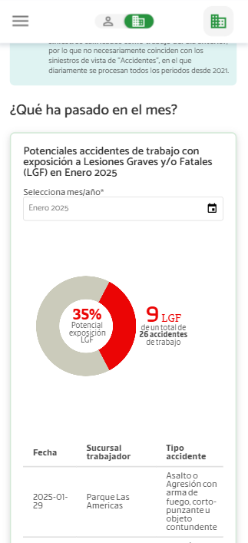


Te presentamos
el módulo de Lesiones Graves y/o Fatales (LGF) disponible en Achs Virtual, modelo predictivo basado en AI para conocer accidentes de trabajo que podrían causar LGF.
Beneficios
Modelo predictivo basado en IA para predecir accidentes que pueden ser graves o fatales
Índice de exposición LGF, incluye potenciales del modelo IA y casos consumados
Acceso multidispositivo
Gráficas mensuales, últimos 12 meses y desglose mensual
Guía para capacitarte, aplicar autoevaluaciones de clima y liderazgo para afrontar LGF y planes de acción destinados a disminuir potenciales
Descargables con más detalle de los motivos por los que un accidente podría ser fatales, revisa precursores y lugares de trabajo

Slide 2

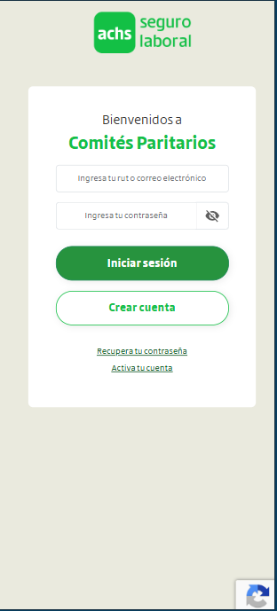


Resumen de beneficios de Lesiones Graves y/o Fatales (LGF)
Acceso multidispositivo
Índice de exposición LGF: potenciales LGF con IA y casos consumados
Revisa la información desde cualquier tipo de dispositivo y navegadores
Conoce el índice de exposición a LGF, de casos potenciales basado en un modelo IA para predecir accidentes con potencial de ser graves y/o fatales y se incluyen los casos consumados graves o fatales
Revisa gráficas y conoce potenciales
Guía para tomar acción
Descarga más información
Revisa mensualmente tu índice de exposición, compara otros periodos para guiar tus planes acción
Desde LGF encontrarás una guía de capacitaciones, autoevaluaciones y planes de acción por precursores presentes en tu empresa
Permite tener un mayor detalle de los motivos por los que un accidente podría ser fatales, revisa precursores y lugares de trabajo

Slide 3
Pasos para acceder a LGF en Achs Virtual, revisa tus indicadores y conoce la Guía de lesiones graves y fatales
1
2
3
4
Con tu perfil de Achs Virtual empresa accede a la Gestión preventiva” (ícono cono)
Presiona en “Reportería” para desplegar las opciones disponibles
Selecciona del menú y accede a “Lesiones graves y/o fatales“
Desde las recomendaciones o desde el menú ve a la “Guía de LGF” revisa capacitaciones según precursores , herramientas de autoevaluación y de verificación y control críticos
Revisa tus potenciales LGF

Slide 4
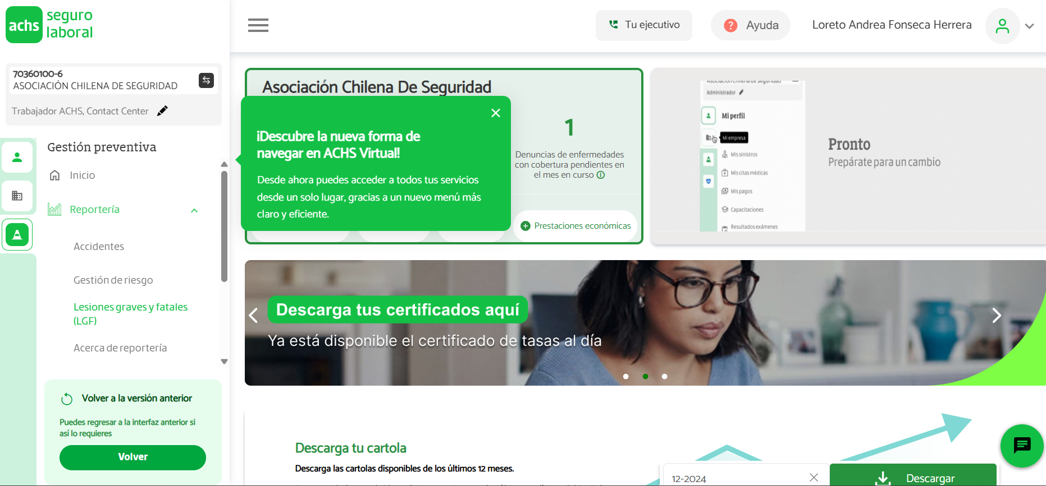

1 y 2.- Revisa el índice de exposición a lesiones graves y/ o fatales desde Achs Virtual, con los siguientes pasos
Primero, desde el nuevo acceso de Achs Virtual
Nuevo menú de Achs Virtual
A
Con tu perfil empresa accede a la Gestión preventiva (ícono cono)
A
B
B
Despliega en “Reportería”
C
Selecciona del menú “Lesiones graves y/o fatales “
C
… luego cada empresa pueden revisar el “Índice de exposición a LGF” como te presentamos a continuación

Slide 5

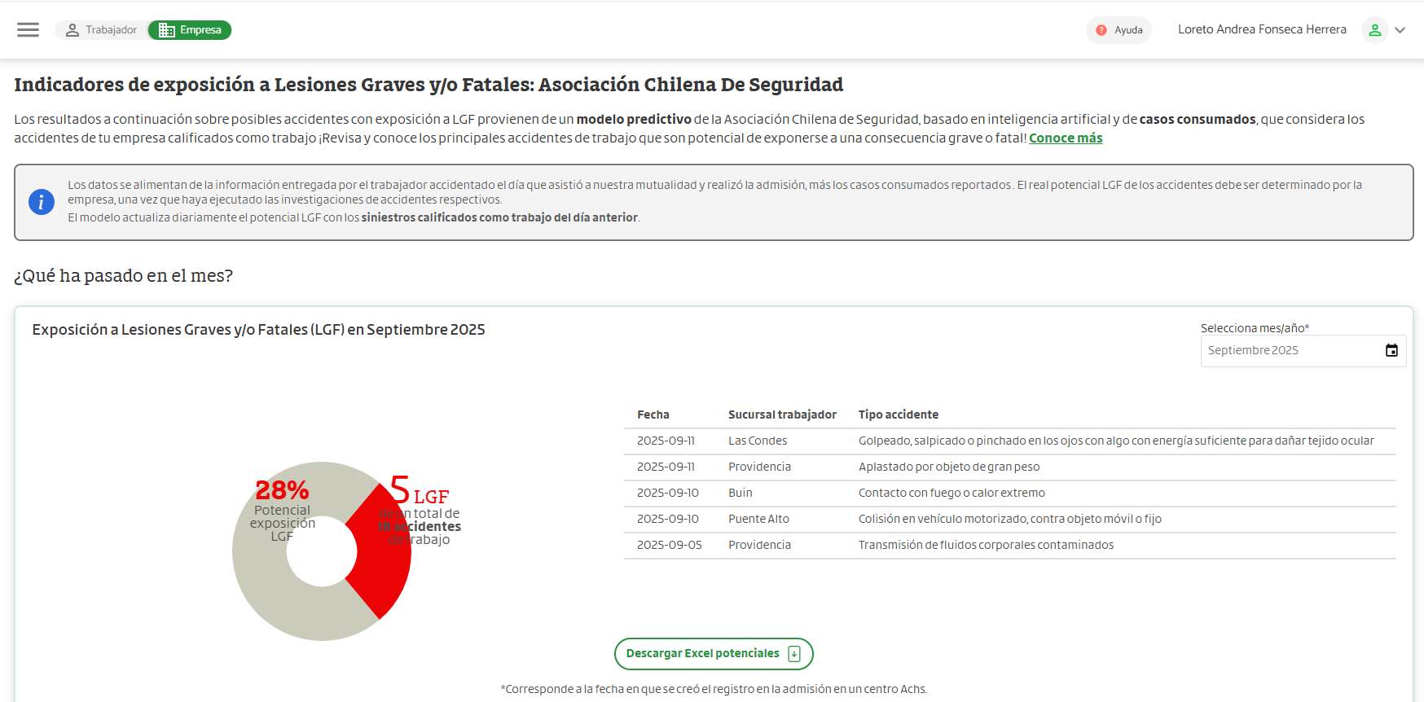
3.- Primero verás el índice de exposición mensual, puedes consultar por otros periodos y descargar un detalle en Excel para conocer casos consumados y potenciales identificados por el modelo IA
Consulta otros periodos mensuales
Listado de potenciales o consumados por fecha de admisión
Descarga de Excel mensual

Slide 6
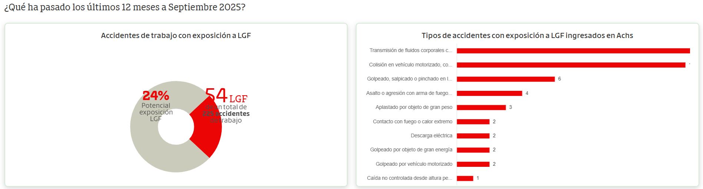
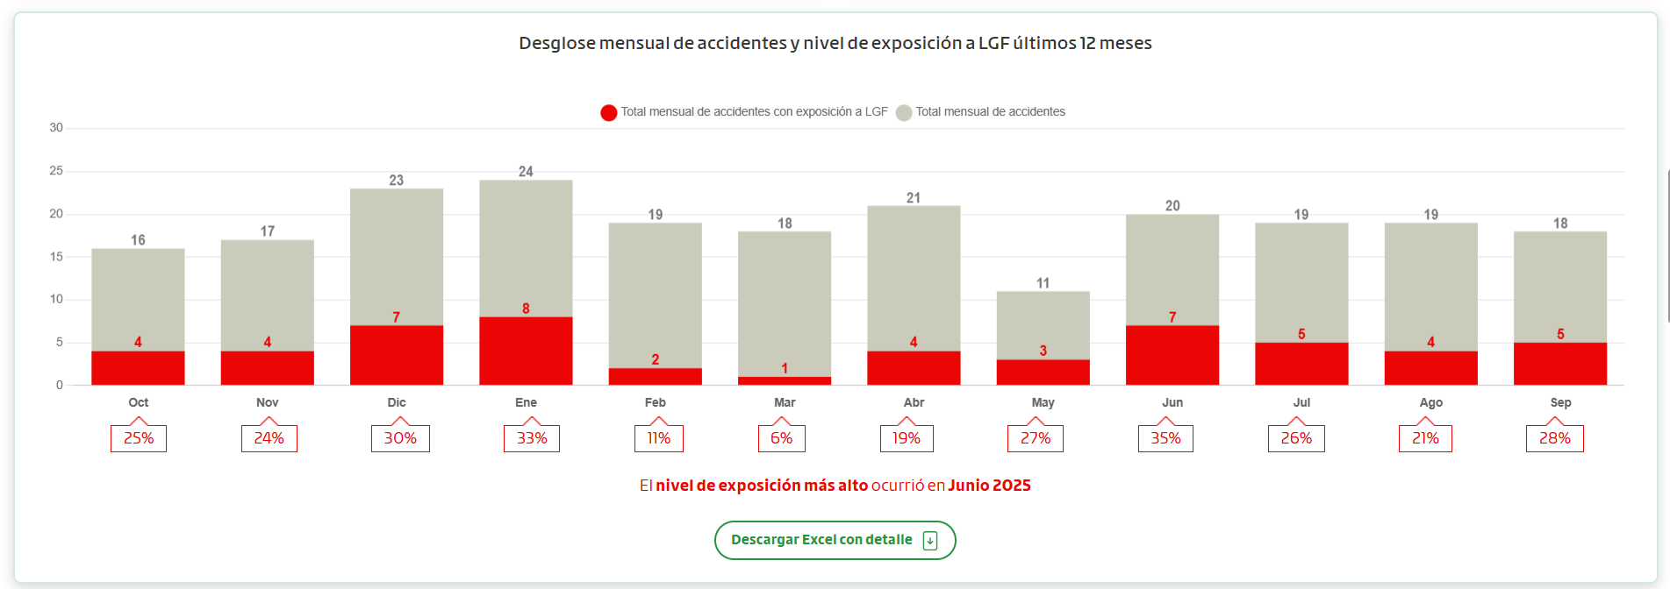
También puedes revisar el índice de exposición consolidado de los últimos 12 meses
Descarga de Excel mensual, conoce potenciales del modelo y consumados últimos 12 meses, donde ocurrieron y otros antecedentes

Slide 7
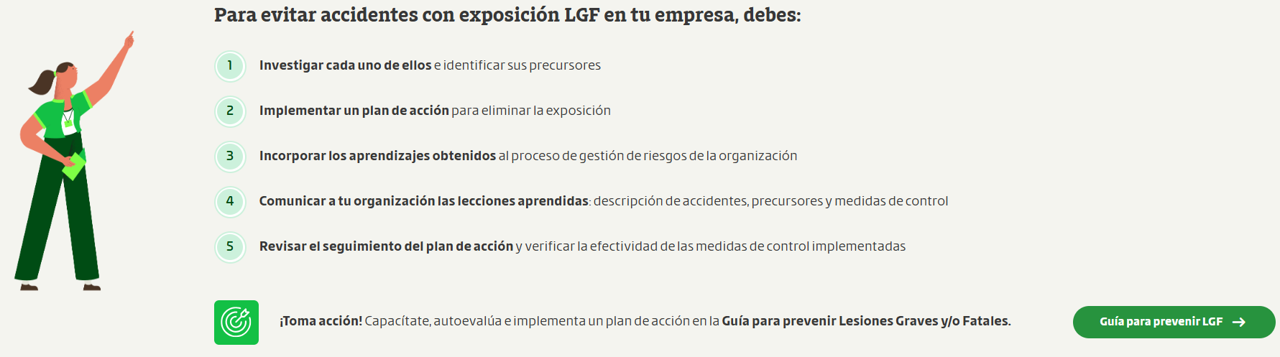
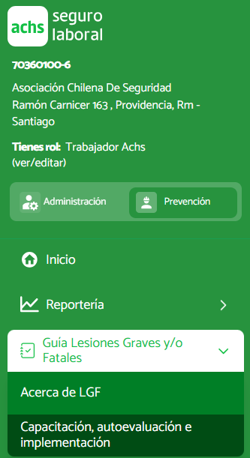
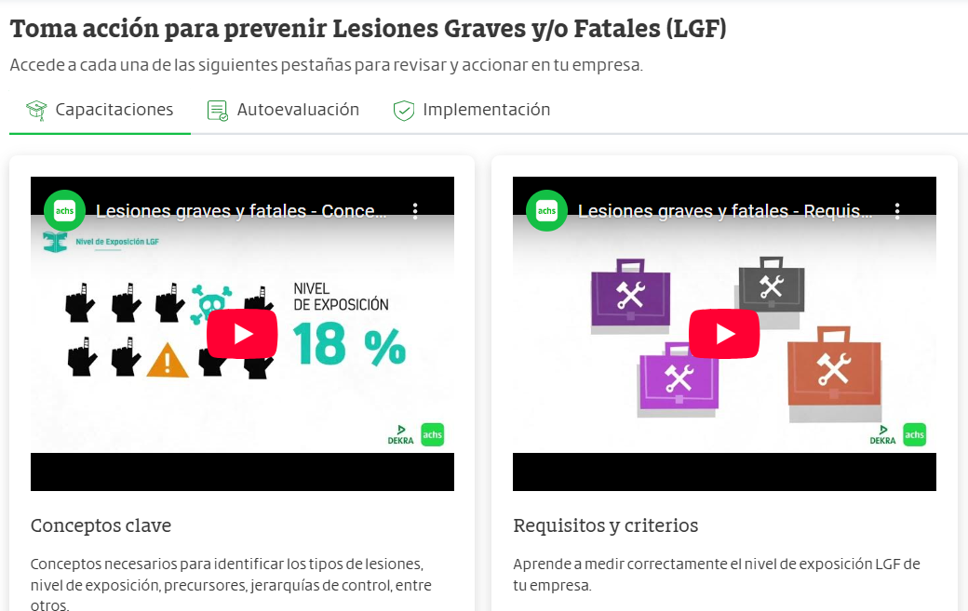
4.- Guía LGF: accede desde el menú vertical o desde Reportería para conocer capacitaciones por precursor, herramientas de autoevaluación, y en implementación conoce las listas de verificación y controles críticos
Desde el espacio de “Recomendaciones” que están en reportería LGF
Despliega en “Guía Lesiones Graves y/o Fatales y accede al “Acerca de LGF” o directo a “Capacitación, autoevaluación e implementación”

